Slide 1

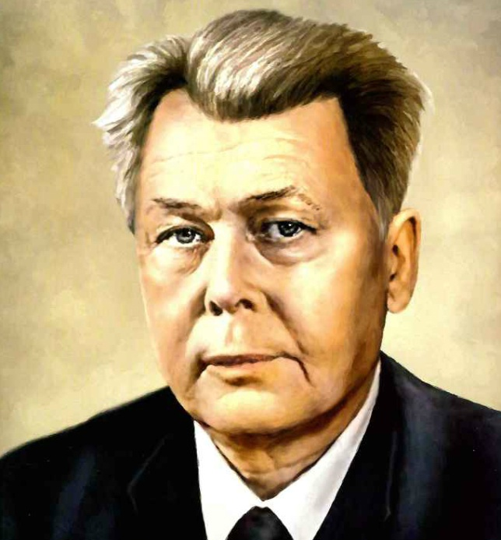
Муниципальное бюджетное учреждение культуры
Централизованная библиотечная система г. Таганрога
Библиотечно - информационный центр - филиал №12
«В его словах – душа народа»
виртуальная выставка
1910-1971 г.г.
12+
к 110- летию А.Т. Твардовского

Slide 2
Библиотечно - информационный центр - филиал №12
Среди поэтов ХХ века особенное место занимает А. Т. Твардовский - писатель, прозаик и поэт, прошедший всю войну спецкором, главный редактор журнала «Новый мир».
Александр Твардовский был награжден премиями и орденами. Его лирика привлекает не только образной точностью, мастерством слова, но и широтой тематики, важностью и актуальностью поднимаемых вопросов. С биографией и творчеством поэта знакомят книги из фонда БИЦ- филиал №12, представленные в виртуальной выставке «В его словах – душа народа».

Slide 3
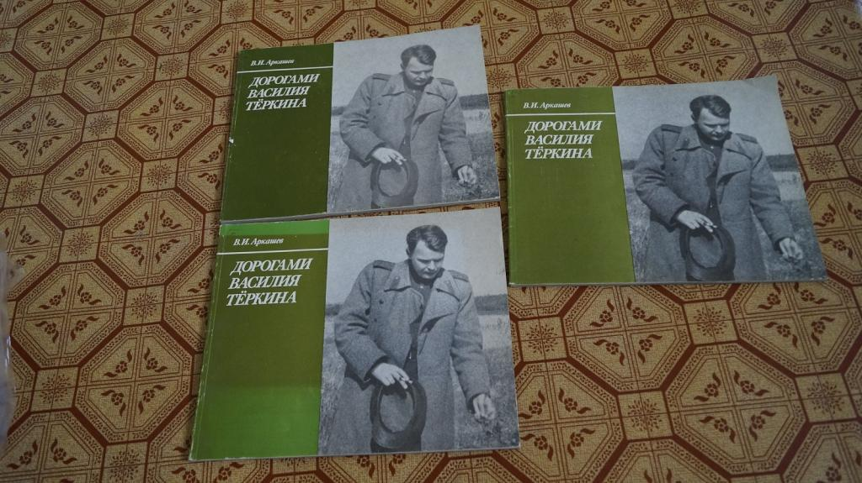
Страницы из фронтовой жизни А.Т. Твардовского. В альбоме использовано большое количество фотографий, стихи и статьи А.Т. Твардовского.
Библиотечно - информационный центр - филиал №12
Аркашев, В. И. Дорогами Василия Теркина : страницы из фронтовой жизни А. Т. Твардовского : альбом / В. И. Аркашев. - Минск : Беларусь, 1985. – 70 с. : ил. - Текст : непосредственный.
В альбоме использовано большое количество фотографий из фронтовой жизни поэта. Стихи и статьи А.Т. Твардовского.

Slide 4

Библиотечно - информационный центр - филиал №12
Дементьев, В. В. Александр Твардовский / В. В. Дементьев. - Москва : Советская Россия, 1976. - 174 с. - (Писатели Советской России). - Текст : непосредственный.
В книге В. Дементьева творчество крупнейшего русского советского поэта берется широко и полно. Детально рассматриваются истоки проникновенного лиризма Твардовского, приводятся новые биографические материалы.

Slide 5

Библиотечно - информационный центр - филиал №12
Кондратович, А. И. Александр Твардовский : поэзия и личность / А. И. Кондратович. – Москва : Художественная литература, 1978. - 350 с. - Текст : непосредственный.
В книге, состоящей из очерков о становлении поэта и о различных произведениях его — лирике разных лет, поэмах «Страна Муравия», «Василий Теркин», «Дом у дороги», «За далью — даль», об особенностях его творческой работы и поэтического почерка,— в целом создается творческий портрет поэта, нарисованный рукой автора, близко его знавшего.

Slide 6

Библиотечно - информационный центр - филиал №12
Кондратович, А. И. «Ровесник любому поколению» : документальная повесть / А. И. Кондратович. – Москва : Современник, 1984. – 383с. - Текст : непосредственный.
Автор этой книги в течение многих лет хорошо знал Александра Твардовского, работал с ним в журнале «Новый мир». В документальной повести он рисует Твардовского как человека, поэта, общественного деятеля, отмечая его редкостно многостороннее дарование. В книге отражена жизнь поэта, рассказано о творческой истории его главных произведений. При этом автор часто пользуется неизвестными ранее материалами и приводит многочисленные личные впечатления.

Slide 7

Библиотечно - информационный центр - филиал №12
Любарева, Е. П. Александр Твардовский : критико-биографический очерк / Е. П. Любарева ; редактор И. Л. Гринберг . - Москва : Советский писатель, 1957. - 185 с.- Текст : непосредственный
Книга литературоведа, доктора филологических наук о крупнейшем советском поэте, одном из наиболее ярких и талантливых поэтов своего времени. О том, как Александр Твардовский обрел свой голос, свой поэтический стиль, о творческом пути поэта. Дан анализ произведений Твардовского.

Slide 8

Библиотечно - информационный центр - филиал №12
Рощин, П. Ф. А. Т. Твардовский : пособие для учителя / П. Ф. Рощин . – Москва : Учпедгиз, 1962. - 112 с. - Текст : непосредственный.
В предлагаемом пособии рассмотрены произведения А. Т. Твардовского, вошедшие в школьную программу. Изучение поэзии Твардовского не только расширяет горизонты знаний учащихся по русской литературе, не только обогащает знаниями по истории своей страны, но главное служит воспитанию в них чувства патриотизма, выработке развитого художественного вкуса.

Slide 9
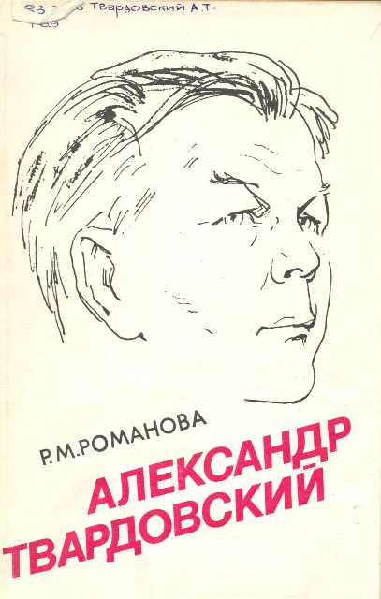
Библиотечно - информационный центр - филиал №12
Романова, Р. М. Александр Твардовский: страницы жизни и творчества : книга для учащихся старших классов средней школы / Р. М. Романова. – Москва : Просвещение, 1989. – 160 с. - Текст : непосредственный.
Книга увлекательно повествует о событиях, поступках, увлечениях и убеждениях поэта, а также включает яркие иллюстративные материалы. Основные этапы жизни и творчества поэта, анализ произведений.

Slide 10

Библиотечно - информационный центр - филиал №12
Александр Трифонович Твардовский : биография. - Текст : непосредственный // Русские писатели 20 века : биографический словарь / главный редактор и составитель П. А. Николаев. - Москва : Большая Российская энциклопедия : Рандеву- АМ, 2000. –
С. 677–679.
В словаре представлена обширная библиографическая информация о поэте
А.Т. Твардовском.

Slide 11

Библиотечно - информационный центр - филиал №12
Твардовский, А. Т. Статьи и заметки о литературе / А. Т. Твардовский. - 3-е издание, дополненное. - Москва : Советский писатель, 1972. - 292с. - Текст : непосредственный.
«Статьи и заметки о литературе» выдающегося поэта А.Твардовского - книга о писательском труде. В третье издание дополнительно включены статьи о Бунине, о поэзии С. Маршака, М.Исаковского и другие материалы.

Slide 12
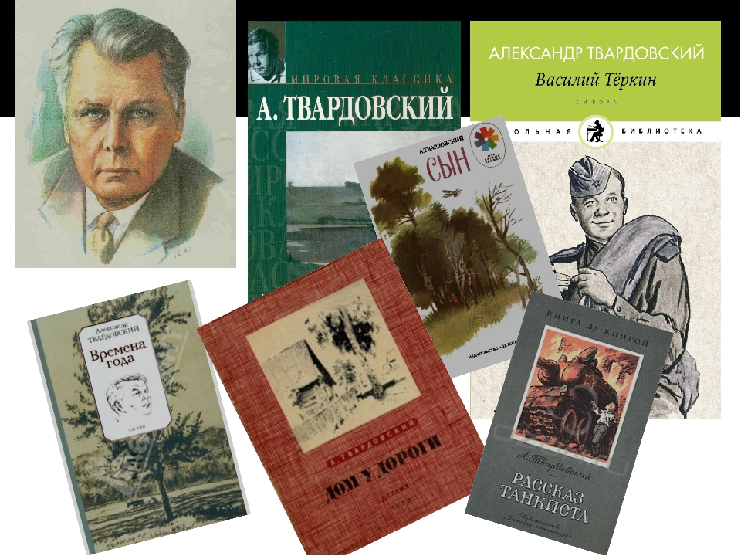
Библиотечно - информационный центр - филиал №12
ПОЭЗИЯ А. Т. ТВАРДОВСКОГО

Slide 13

Библиотечно - информационный центр - филиал №12
Твардовский, А. Т. Избранное : Стихотворения. Поэмы / А.Т. Твардовский ; составитель, редактор М. Т. Латышев ; художник А. Махов . - Москва : Терра - Книжный клуб, 2000. - 576 с. - (Сокровища мировой литературы. Русская литература XX в.). - Текст : непосредственный.
В книгу включены лучшие стихотворения А.Т. Твардовского и шесть его поэм: «Страна Муравия», «Василий Теркин», «Дом у дороги», «За далью – даль» ; «Теркин на том свете»; «По праву памяти».

Slide 14

Библиотечно - информационный центр - филиал №12
Твардовский, А.Т. Страна Муравия : поэма, стихотворения / А. Т. Твардовский ; составитель М. И. Твардовская. - Москва : Советская Россия, 1981. - 285с. - (Земля родная). - Текст : непосредственный.
Широкую известность принесла поэту поэма «Страна Муравия», написанная в середине 1930-х годов поэма о судьбе крестьянина единоличника, о его нелёгком пути в колхоз. В произведении, выдержанном в сказочно фольклорном поэтическом ключе, Твардовский сумел передать драматичность судьбы героя, сложность его исканий.

Slide 15

Библиотечно - информационный центр - филиал №12
Твардовский, А. Т. Дом у дороги : Лирическая хроника / А. Т. Твардовский ; художник О. Верейский. - Москва : Художественная литература, 1985. - 286 с. : ил. -Текст : непосредственный.
Поэма «Дом у дороги» создавалась с 1942 по 1946 год. Тема ее – война, но с иной стороны, чем в «Тёркине».Через трудную судьбу семьи Сивцовых, которую разметала война: отец ушел на фронт, мать с ребятишками была угнана гитлеровцами в плен, в Германию, - поэт раскрывает тяготы военных испытаний, утверждает свою веру в жизнестойкость народа.

Slide 16
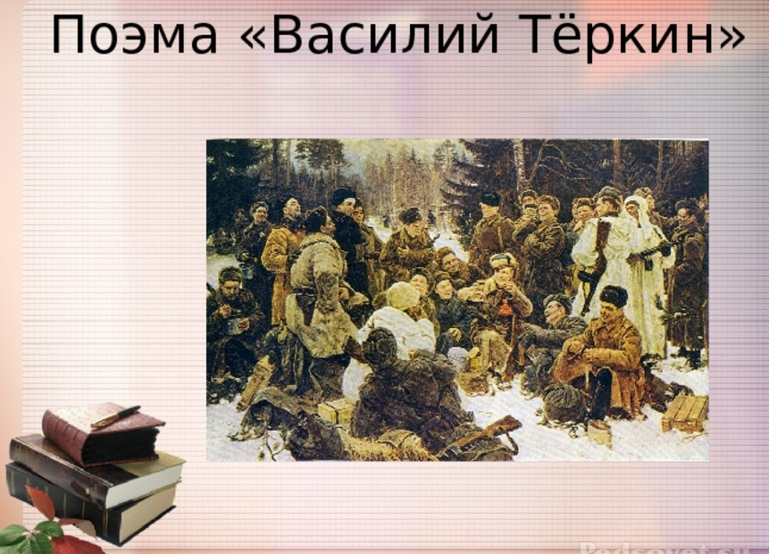
Библиотечно - информационный центр - филиал №12

Slide 17

Библиотечно - информационный центр - филиал №12
Твардовский, А. Т. Василий Теркин : книга про бойца / А. Т. Твардовский ; художник И. Гусева. - Москва : Советский писатель, 1970. - 240 с. : ил. -Текст : непосредственный.
Первая публикация «Василия Тёркина»состоялась в газете «Красноармейская правда» 4 сентября 1942 года. В «Книге про бойца» война изображена как она есть - в буднях и героике, переплетении обыденного с возвышенным и трагедийным. Прежде всего поэма сильна правдой о войне как о суровом и трагическом- на пределе возможностей испытании жизненных сил народа, страны, каждого человека.

Slide 18

Библиотечно - информационный центр - филиал №12
Твардовский, А. Т. Теркин на том свете /
А. Т. Твардовского. - Текст :непосредственный // Избранное: Стихотворения. Поэмы; составитель, редактор М. Т. Латышев ; художник А. Махов . - Москва : Терра - Книжный клуб, 2000. – С. 494-545.
В основу произведения Твардовский положил условно-фантастический сюжет. Герой его поэмы военных лет, живой и не унывающий Василий Теркин оказывается теперь в мире мертвых, призрачном царстве теней. Подвергается осмеянию все враждебное человеку, несовместимое с живой жизнью. Вся обстановка фантастических учреждений на “том свете” подчеркивает бездушие, бесчеловечность, лицемерие и фальшь.

Slide 19

Библиотечно - информационный центр - филиал №12
Твардовский, А. Т. За далью - даль / А. Т. Твардовский. – Москва : Художественная литература, 1972. – 142 с. - (Библиотека произведений, удостоенных Ленинской премии). - Текст : непосредственный.
Неразрывность связи человеческой судьбы с историей и будущим родной страны, с временем, в которое ему выпало жить - вот главная тема поэмы А. Твардовского "За далью - даль". Ее отмечает истинная гражданственность и высокое поэтическое мастерство. Поэма проникнута глубоким знанием жизни, точным психологизмом, гордостью за свою землю, за свой народ.

Slide 20
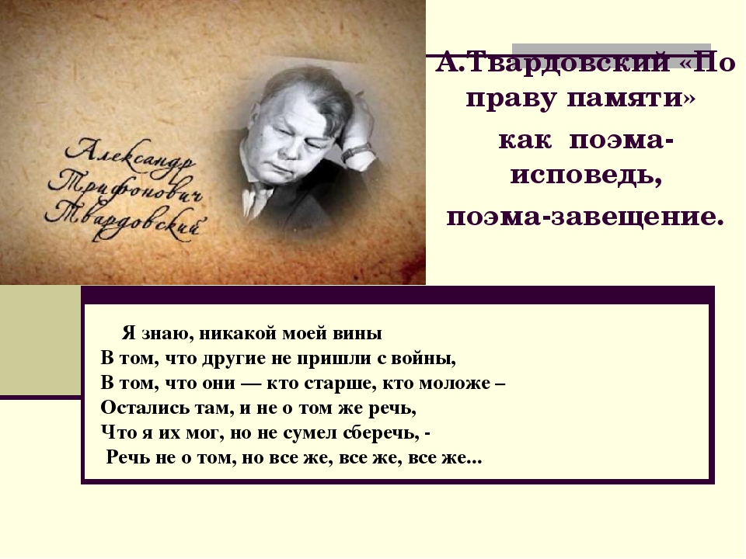
Библиотечно - информационный центр - филиал №12
Поэма «По праву памяти»

Slide 21

Библиотечно - информационный центр - филиал №12
Твардовский, А. Т. По праву памяти / А. Т. Твардовского. - Текст : непосредственный // Избранное: Стихотворения. Поэмы ; составитель, редактор М. Т. Латышев ; художник А. Махов . - Москва : Терра - Книжный клуб, 2000. – С.546-551.
С 1966-1969г.г. Твардовский работал над поэмой «По праву памяти». Поэма рассказывает : о малой родине поэта, о горьких, трагических уроках нашей истории, связанных с периодом культа личности Сталина, о трагедии тех, на кого тяжким грузом легло клеймо «сын врага народа». Поэма «По праву памяти» увидела свет лишь в перестроечном 1987-м, после 18 лет запрета.

Slide 22
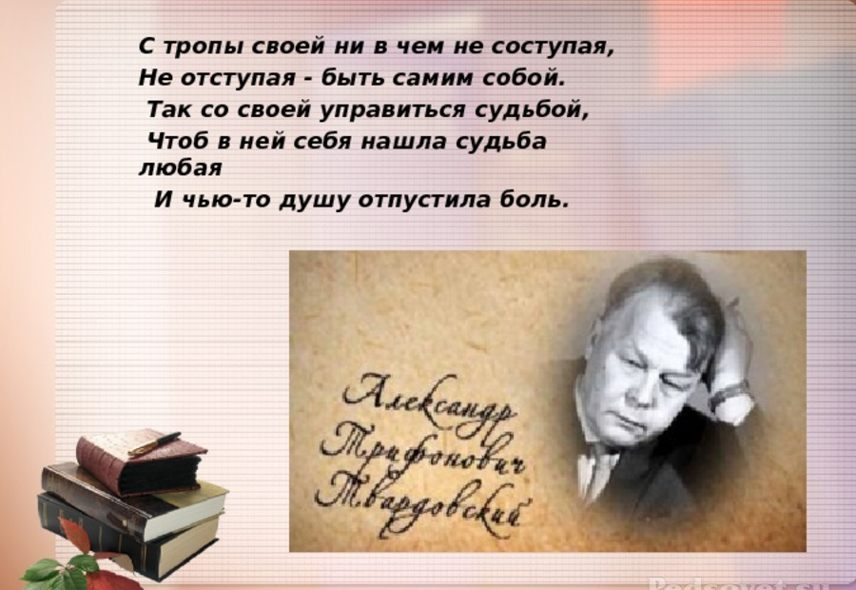
Библиотечно - информационный центр - филиал №12

Slide 23
Библиотечно - информационный центр - филиал №12
Спасибо за внимание
Контактная информация:
347902 Ростовская область
г. Таганрог, ул. Свободы ,11
Телефон :(8634)64-09-40
Эл. почта :f12@taglib.ru

